Slide 1
Imagen: P. Erick Félix, CM

Slide 2
LECTIO DIVINA –DOMINGO 16º TO. - “A”
EL REINO DE DIOS SE PARECE…
Mateo 13, 44-52
EL REINO DE LOS CIELOS, UN TESORO
26 Julio 2020

Slide 3
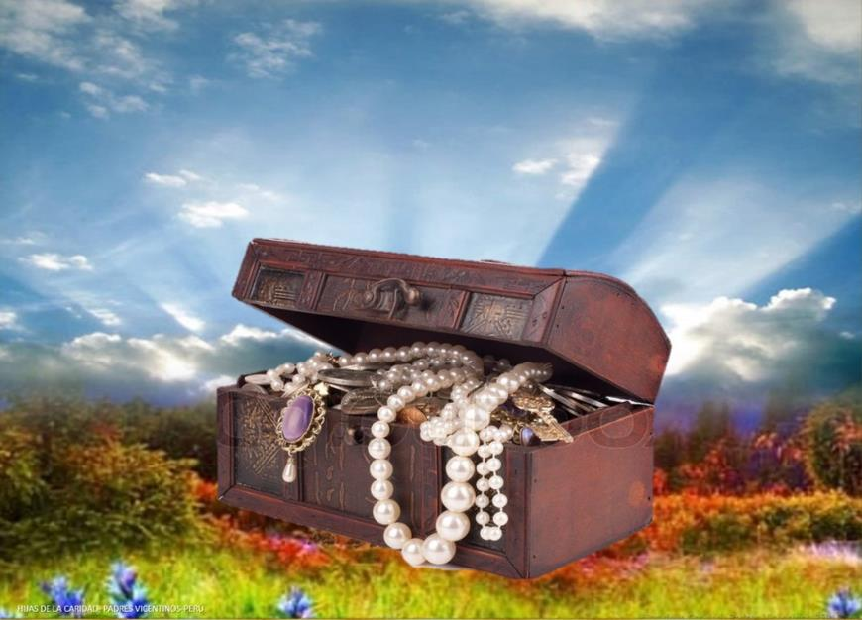
Ambientación: Al centro un cofre o joyero con perlas de fantasía;
frase: “Tú eres nuestro tesoro”. Cantos sugeridos: Anunciaremos tu Reino.
“Tú eres nuestro tesoro”.

Slide 4
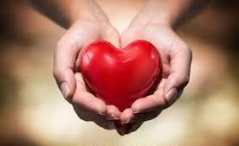
AMBIENTACIÓN:
La verdadera sabiduría es la del que sabe despojarse para adquirir el nuevo modo de ver la realidad que trae el Reino inaugurado por Jesús. Ese tesoro del Reino está dentro de nosotros mismos, y quien lo descubre experimenta una gran alegría.

Slide 5
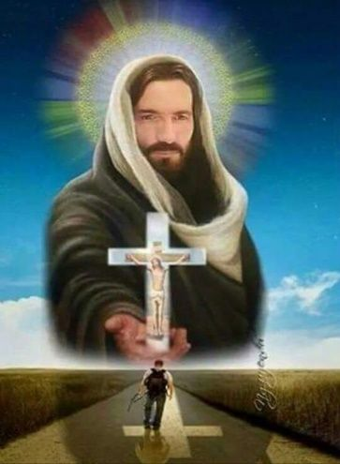
Oración inicial
Jesús, Tú que nos has dado el don de la fe, que nos has regalado la gracia de conocerte, de saber lo que Tú has hecho por nosotros, y así darnos cuenta del amor infinito del Padre, de la esperanza que
tenemos en ti,
de la seguridad que nos das con tu muerte y resurrección, sabiendo que ya nos has redimido haciéndonos partícipes del Reino de los Cielos.

Slide 6
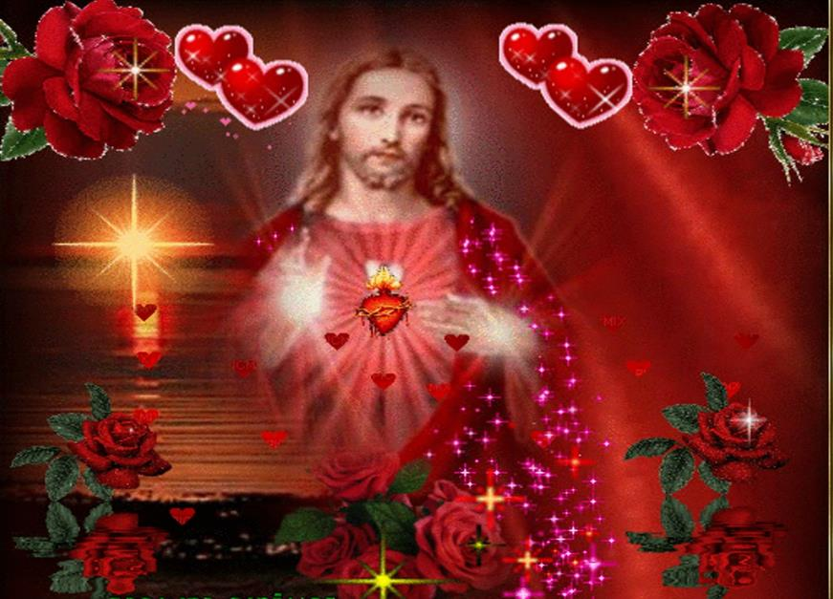
Te pedimos que nos ayudes a poner en ti toda nuestra confianza y nuestra esperanza, buscando que seas Tú el sentido de todo lo que somos, de todo lo que esperamos, de todo lo que vivimos, para que Tú nos llenes de tu alegría y de tu paz,
de tu amor y de tu fortaleza,
y así desde ya vivamos
con el corazón puesto en ti, optando siempre por ti, siendo Tú la razón de todo lo que somos, de todo lo que hacemos,
de todo lo que buscamos y anhelamos. Amén.

Slide 7
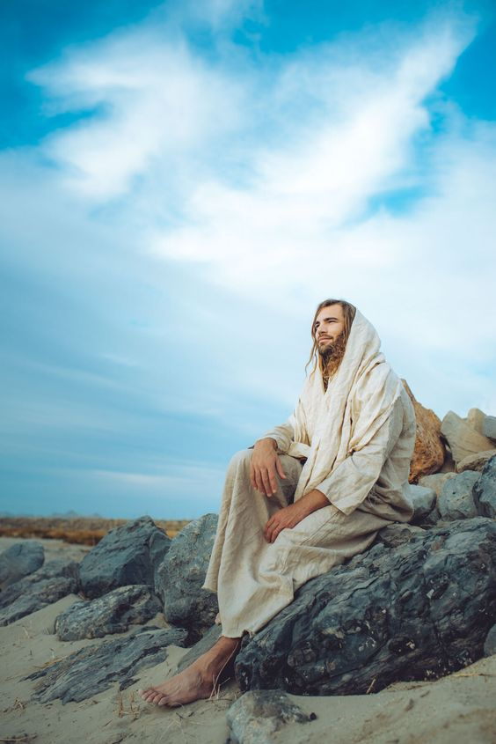
LECTIO
¿Qué dice el texto?
Mateo 13, 44-52
Motivación: El valor del Reino es el valor supremo para el discípulo de Jesús. Eso es lo que Jesús nos ha enseñado y así es como lo siente el cristiano.
Para pertenecer al Reino, es necesario despojarse de otras cosas. Ninguna es tan valiosa para el creyente como aquélla con la que se ha quedado. Lo demás es siempre secundario. Escuchemos.

Slide 8
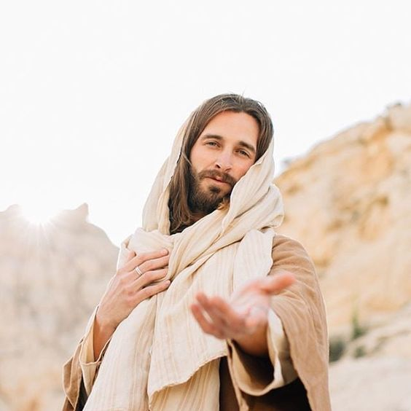
Mateo 13, 44-52
En aquel tiempo, dijo Jesús a la gente:

Slide 9
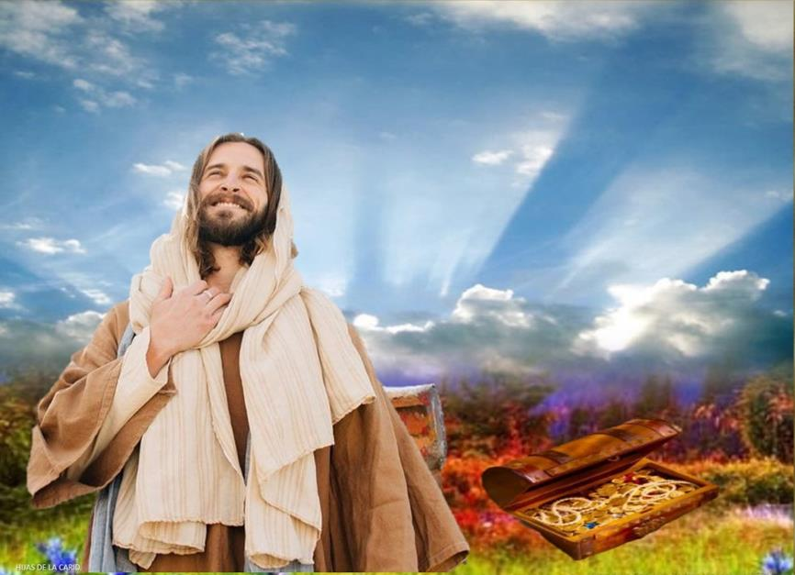
El Reino de los Cielos se parece a un tesoro escondido en el campo: el que lo encuentra lo vuelve a esconder y, lleno de alegría, va a vender todo lo que tiene y compra el campo.

Slide 10
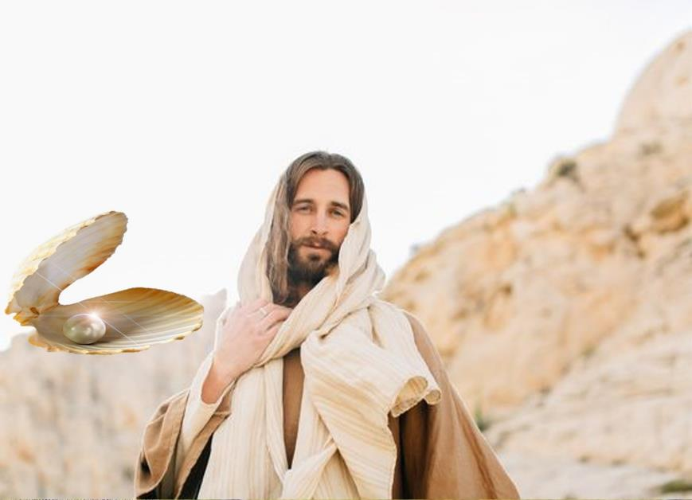
El Reino de los Cielos se parece también a un comerciante que busca perlas finas que, al encontrar una de gran valor, se va a vender
todo lo que tiene y la compra.

Slide 11
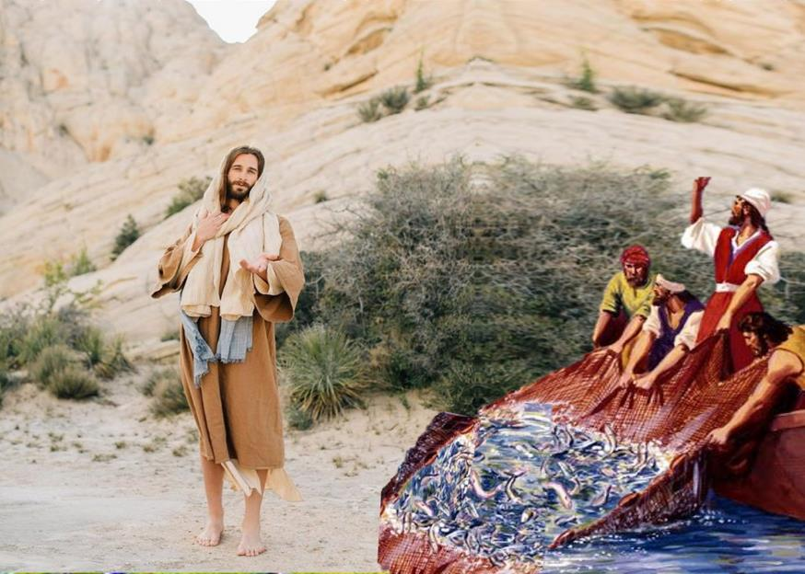
El Reino de los Cielos se parece también a la red que se echa al mar y recoge toda clase de peces; cuando está llena, la sacan a la orilla y sentándose,
recogen en canastos los buenos, y tiran los malos.

Slide 12
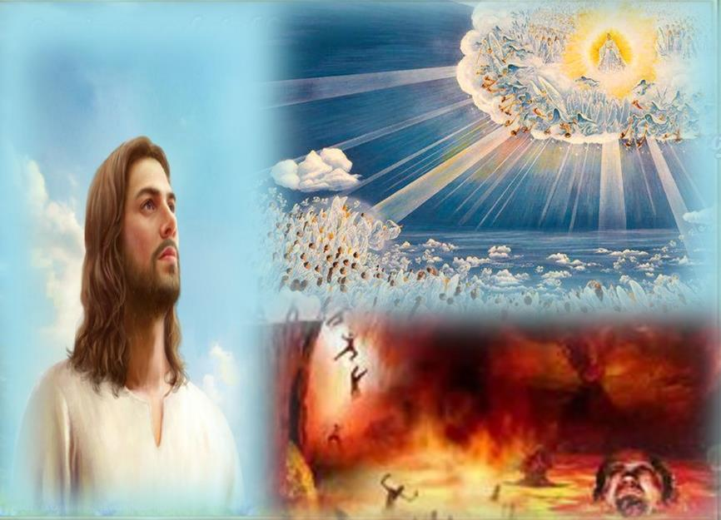
Lo mismo sucederá al fin del mundo; saldrán los ángeles separarán a
los malos de los buenos
y los echarán al horno encendido. Allí será el llanto y el rechinar de dientes.

Slide 13
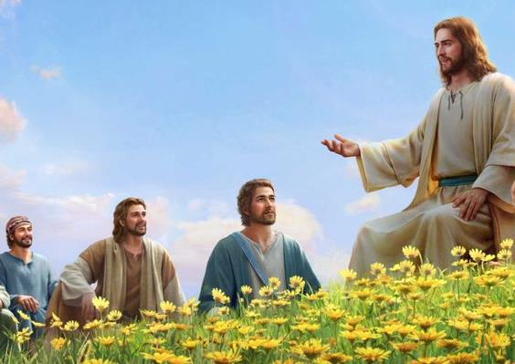
-¿Entienden bien todo esto?
Ellos le contestaron:
- “Sí”

Slide 14
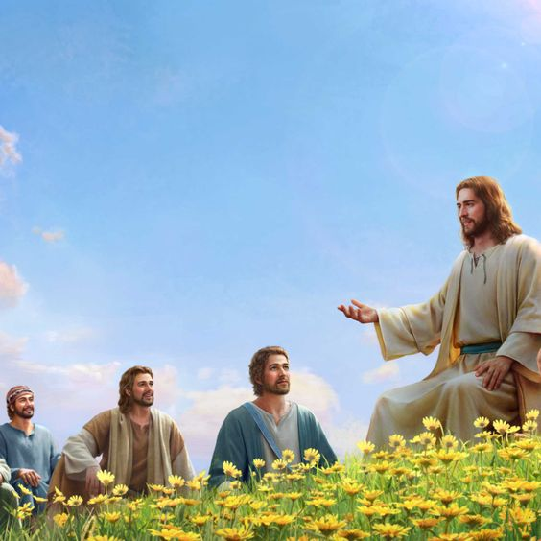
Él les dijo: - Ya ven, un maestro de la ley que entiende del Reino de los Cielos, se parece a un dueño de casa que va sacando de sus tesoros lo nuevo y lo antiguo”.
Palabra del Señor

Slide 15
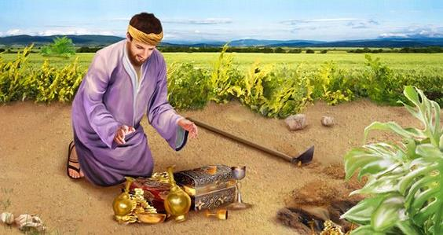
Preguntas para la lectura:
¿Cuál es el sentimiento de la persona que ha encontrado el tesoro?
¿Qué acciones realiza?

Slide 16
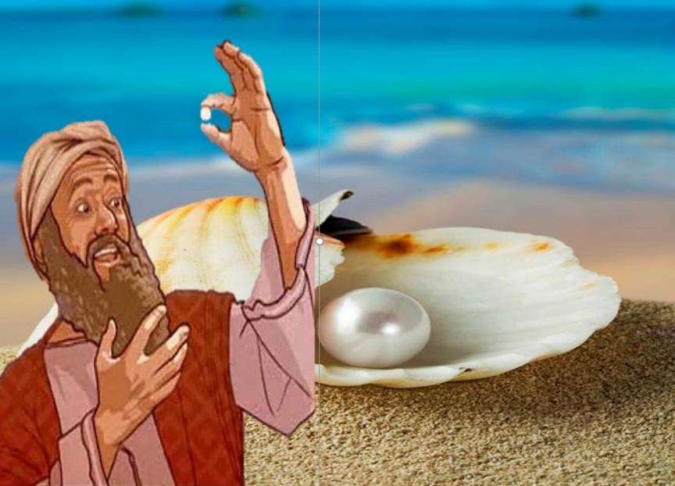
¿Qué hace el comerciante que encuentra la joya más fina?

Slide 17
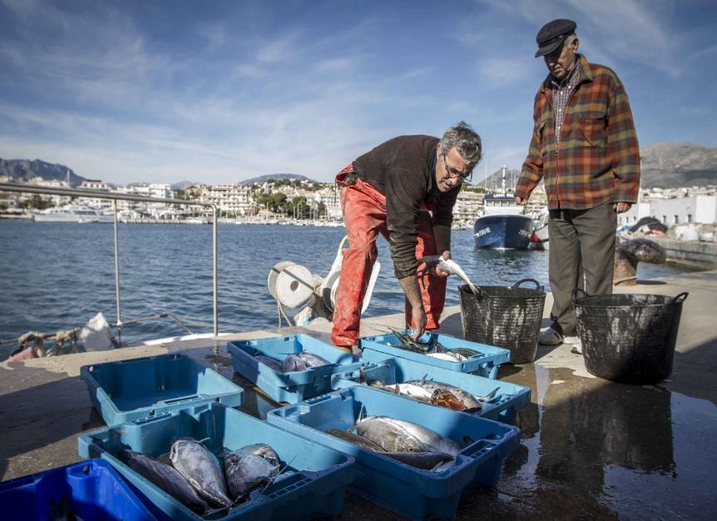
¿Qué hacen los pescadores con la Red luego de que la sacan del mar?

Slide 18
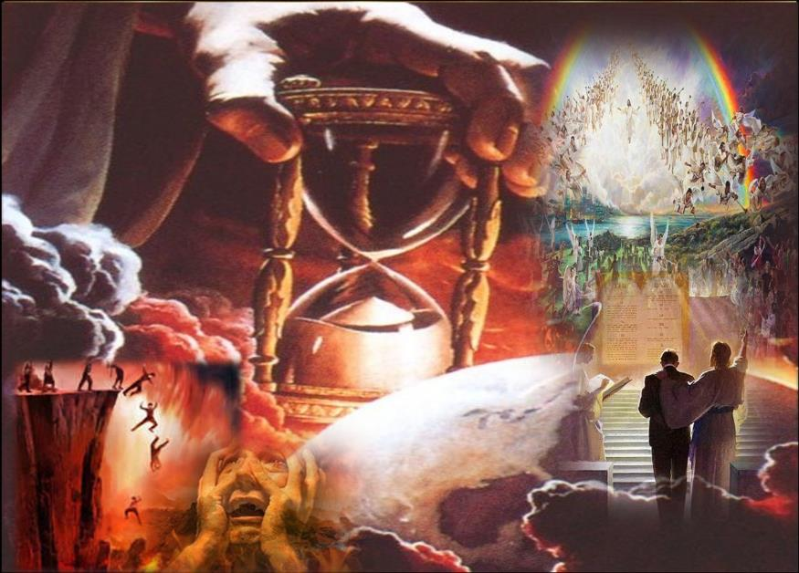
¿Qué pasará cuando llegue el fin del mundo?

Slide 19
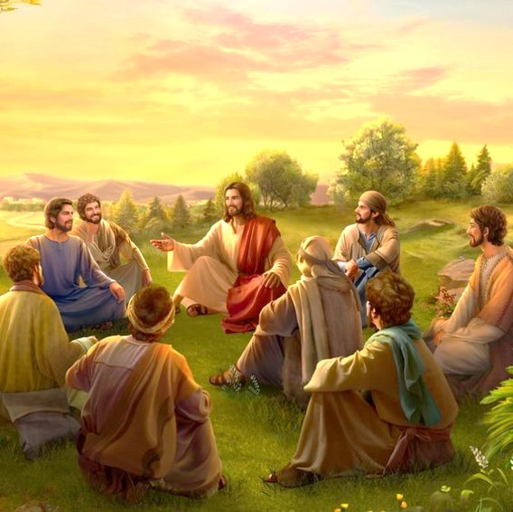
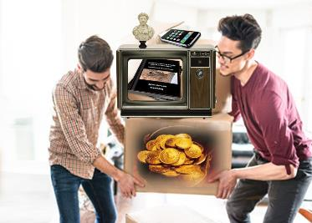
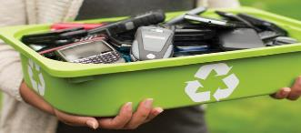
¿Qué pasa con el maestro de
la ley que se convierte en discípulo de Dios?

Slide 20
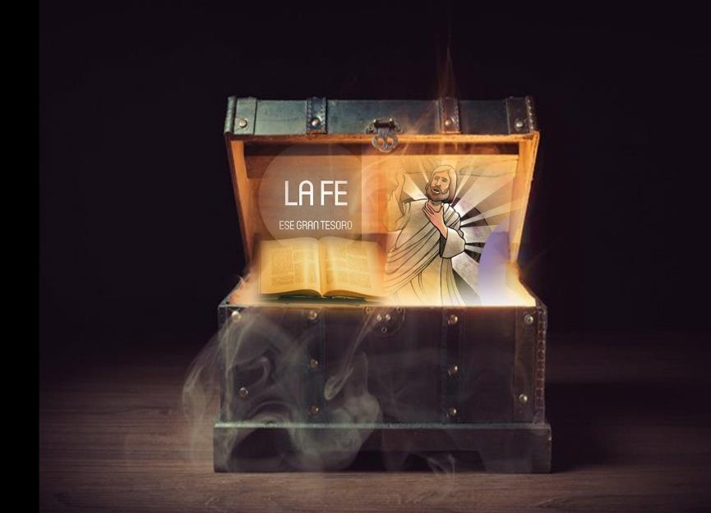
MEDITATIO
¿Qué ME dice el texto?
lo vendemos todo y lo adquirimos como algo precioso. Meditemos y descubramos lo nuevo que se encierra en estas parábolas.
Motivación: Nosotros hemos recibido un tesoro con la fe. Pero solamente podremos sacar de él cosas nuevas y viejas
si lo buscamos,
lo desenterramos,

Slide 21
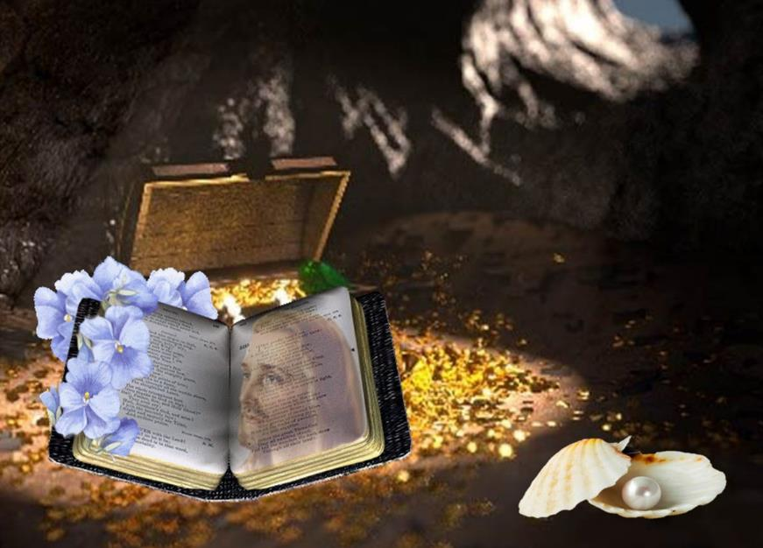
¿Es la fe para mí un tesoro escondido o una perla de gran valor? ¿Por qué?

Slide 22
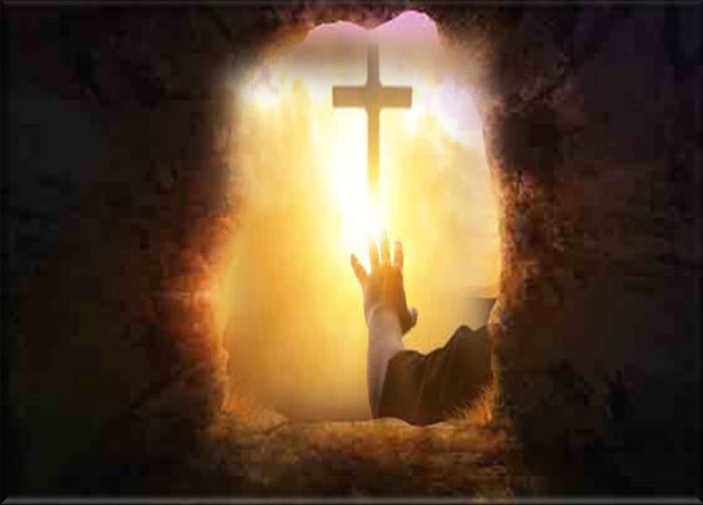
¿Qué me pide vender hoy el gozoso
descubrimiento de la fe?.

Slide 23
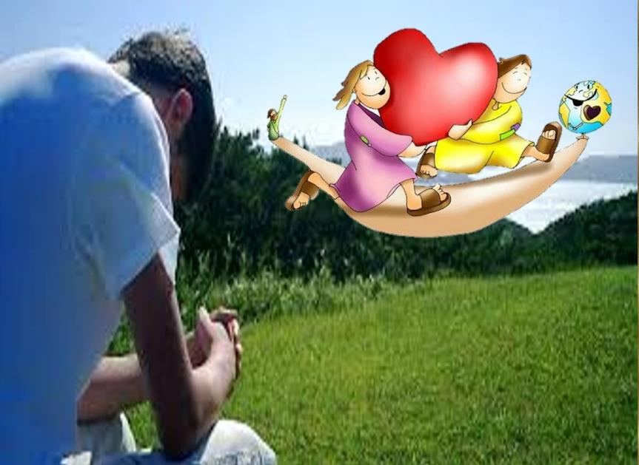
¿Cómo puedo hacer novedoso el mensaje del
evangelio
en mi entorno?

Slide 24
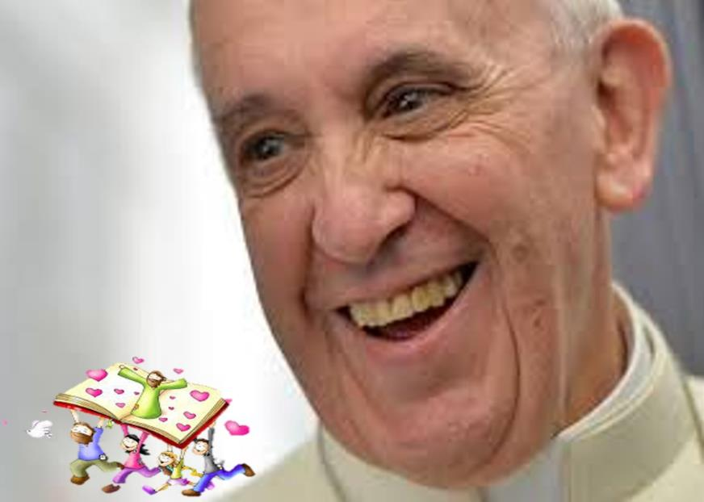
Se me ha regalado
el tesoro
de la palabra de Dios, ¿comparto la alegría de este regalo con los demás?

Slide 25
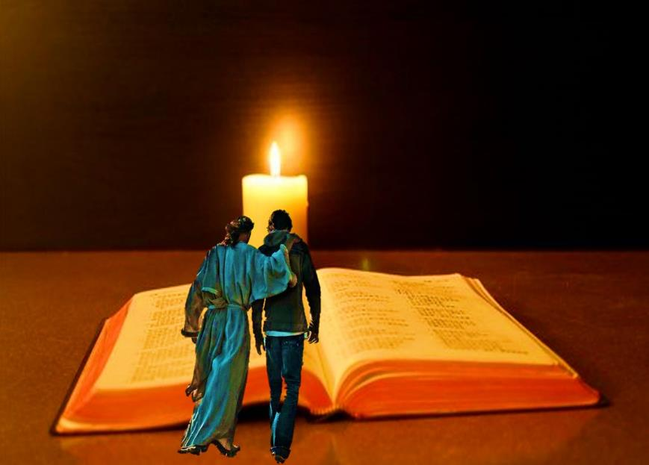
¿Mi encuentro con Cristo me ha hecho una persona nueva?

Slide 26
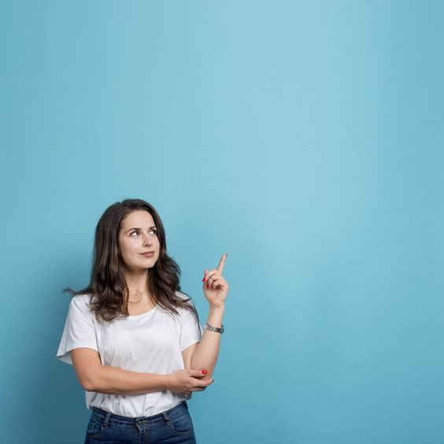
Viendo que para “adquirir” el Reino de los Cielos es necesario
“vender todo” (13,44.46),
¿qué debo vender en mi vida, de qué cosas debo desprenderme para poder adquirir y poseer aquello que es vital y fundamental en la vida, como es el Reino de Dios?

Slide 27
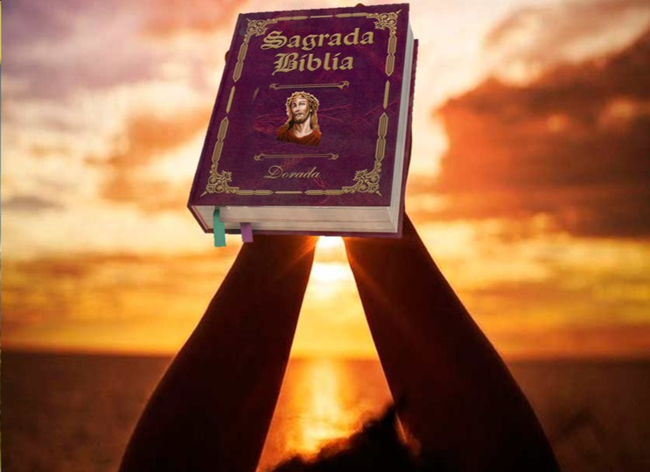
ORATIO ¿Qué le digo al Señor motivado por su Palabra?
Motivación: Para descubrir los preciosos tesoros que esconde la Palabra de Dios tenemos la ayuda imprescindible de la oración, que abre los ojos del corazón y permite desentrañar su novedad. Dispongámonos a rezar pidiendo la luz y la sabiduría de Dios.

Slide 28
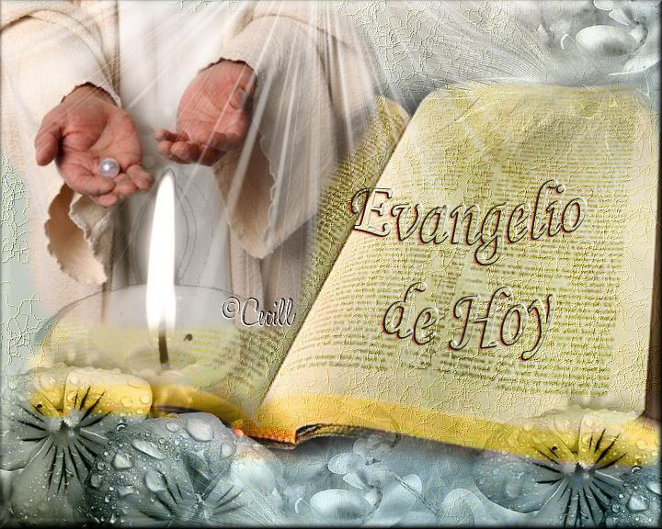
• Luego de un tiempo de oración personal, compartimos nuestra oración. Se puede, también, recitar el Salmo 118.

Slide 29
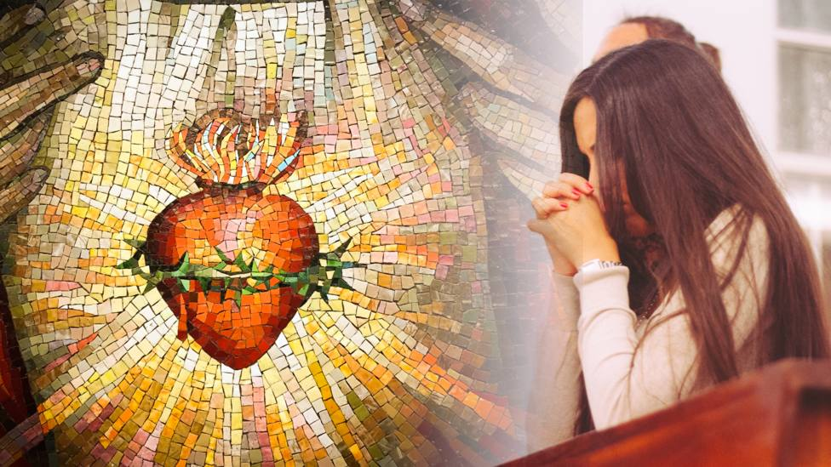
Salmo 118
Mi herencia es el Señor; he resuelto guardar tus palabras. Más estimo yo los preceptos de tu boca que miles de monedas de oro y plata.
¡Cuánto amo tu voluntad,Señor!

Slide 30
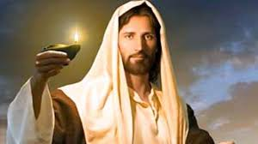
Que tu bondad me consuele, según la promesa hecha a tu siervo;
cuando me alcance tu compasión, viviré, y mis delicias serán tu voluntad.
¡Cuánto amo tu voluntad, Señor !

Slide 31
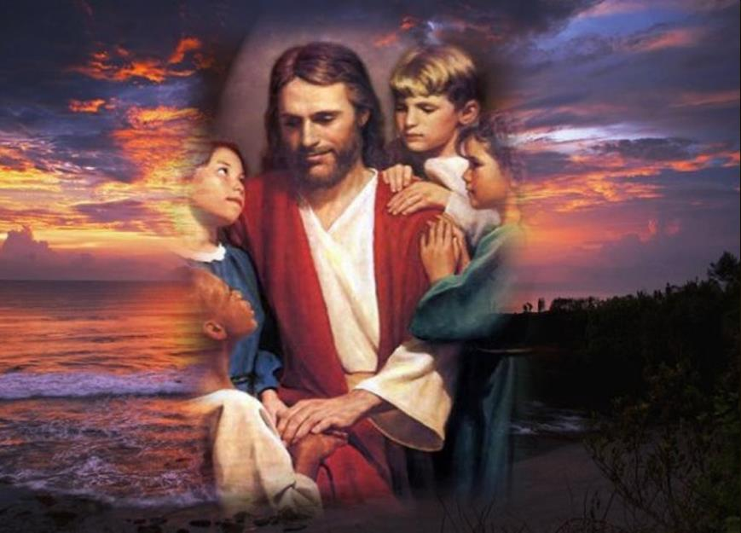
Yo amo tus mandatos más que el oro purísimo; por eso aprecio tus decretos y detesto el camino de la mentira.
¡Cuánto amo tu voluntad, Señor!

Slide 32
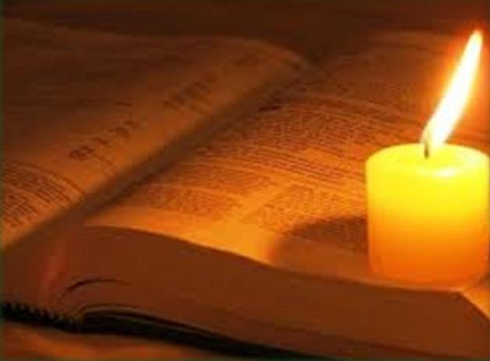
Tus preceptos son admirables, por eso los guarda mi alma; la explicación de tus palabras ilumina, da inteligencia a los ignorantes.
¡Cuánto amo tu voluntad, Señor !

Slide 33
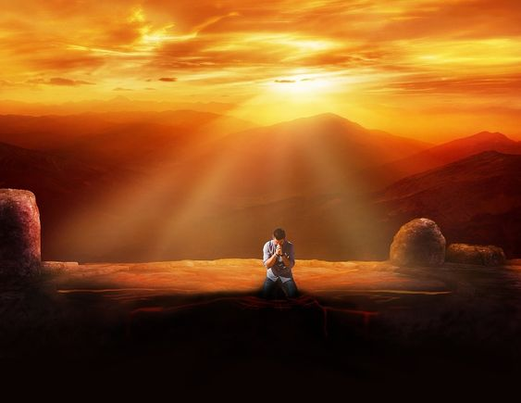
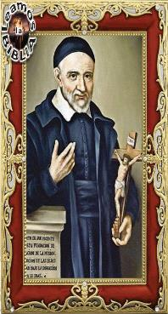
CONTEMPLATIO
¿Qué me lleva a hacer el texto?
Motivación: San Vicente animaba a los misioneros a trabajar incansablemente por el Reino. Esto es posible cuando el Reino se convierte en nuestro tesoro y en la causa de nuestra alegría:
La gloria de Dios está en el cielo; y su reino, en las almas. Tengamos, pues, ese continuo deseo de que se extienda el reino de Dios y ese anhelo de trabajar con todas nuestras fuerzas para que, después de haber procurado el reino de Dios en la tierra, vayamos a gozar de él en el cielo. Tengamos siempre esta lámpara encendida en nuestros corazones.
¡Ay, padres! ¡Qué felices somos de estar en una compañía que tiene como finalidad, no sólo hacernos dignos de que él reine en nosotros, sino también que sea amado y servido por todo el mundo y que todo el mundo se salve! (XI, 434)

Slide 34
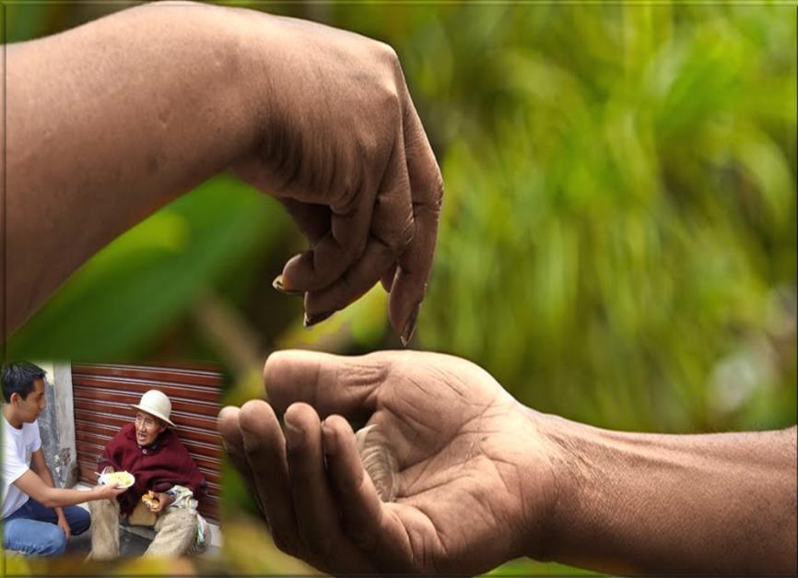
Compromiso:
Durante la semana, desprenderme de algún “tesoro” que exprese mi deseo de hacerme Discípulo del Reino.

Slide 35
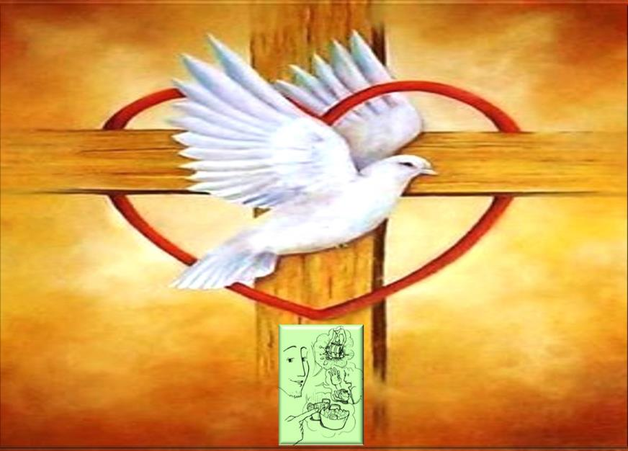
Señor, tú estás siempre con nosotros y no
nos abandonas,
permítenos
no abandonarte
Oración
Te pido perdón de mis pecados y confío plenamente en ti, y sé que tú me salvas
en esta
situación
porque me
conviertes en un
ser amoroso como
tú lo eres.
Por eso Padre Santo, acompaña junto a mí, a todos los que están sufriendo,
a ti en el
momento
del sufrimiento, y
más bien, saber entenderte
y sentirse como Aquel que murió por nosotros para que resucitemos a una vida nueva.

Slide 36
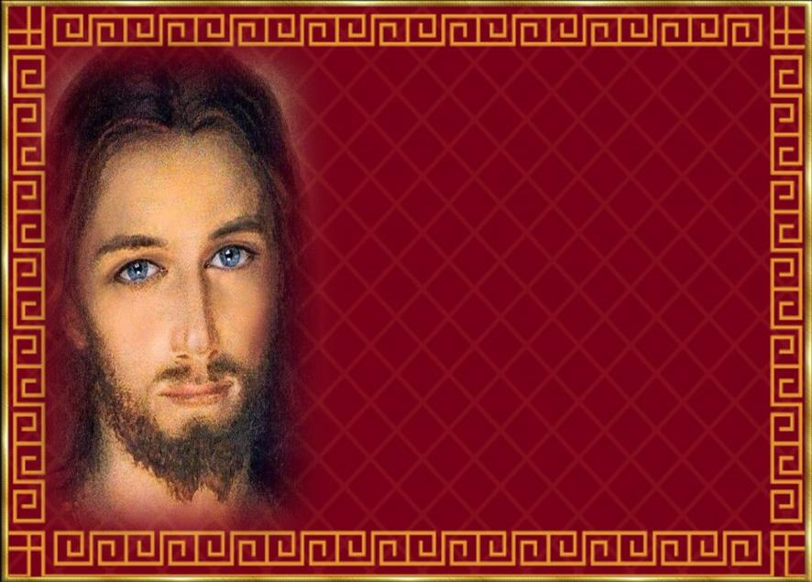
especialmente a las familias pobres, y acompaña, sobre todo, a las personas que están sufriendo el Coronavirus, para que, si es posible, puedan salvarse, y si no se salvan de esta vida, por medio de la muerte, participen plenamente del amor glorioso de tu resurrección y nos reencontremos cuando tú nos levantes a todos de la muerte.
Bendícenos Señor y acompaña a todos, especialmente a los enfermos, para que se sientan y reconozcan, perdonados y amados.

Slide 37
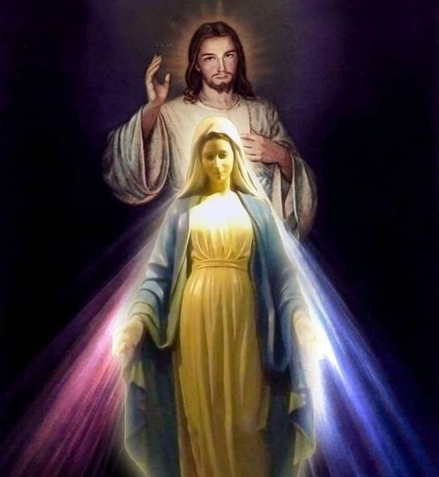
Texto de Lectio Divina: Padre César Chávez Alva (Chuno) C.ongregación de la Misión.
Power Point : Sor Pilar Caycho Vela - Hija de la Caridad de San Vicente de Paúl

